Slide 1

LG 부트캠프 10기
프로젝트 결과보고서
프로젝트 제목을 기입합니다
Linux System 반 1팀
홍길동 갑돌이 돌돌이

Slide 2



주제 및 결과 요약
개발 목표 및 개발 결과
핵심 기술
결과 분석 및 기대 효과
향후 연구 과제
프로젝트 수행 후기
필요시 목차 임의 수정 가능

Slide 3

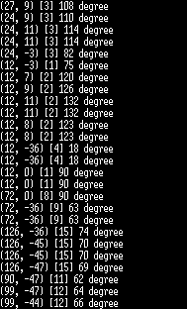

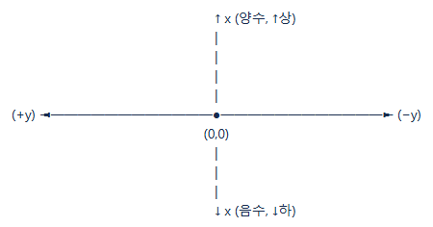

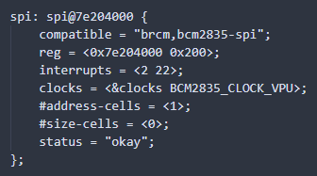
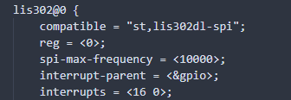
3. 핵심 기술
최신 Linux 커널 아래 디바이스 드라이버 등록 및 설정
가속도 센서 최신 Linux 커널에 포팅
가속도 센서 각도 환산 알고리즘 개발
* Device Drivers → Misc devices
반시계 방향으로 각도 환산 (0~360)
* Device Drivers → SPI Support
Linux 6.12.35 LTS 커널 menuconfig 설정
가속도 센서 값에 따른 좌표평면 (x 상하 / y 좌우)
spi 노드 설정 status 활성화
축 | .code | .value (-900 ~ +900) |  | 방향
x | 0 | + | 0~100 (기우는 정도) | 상
x | 0 | - | 0~100 (기우는 정도) | 하
y | 1 | + | 0~100 (기우는 정도) | 좌
y | 1 | - | 0~100 (기우는 정도) | 우
arch/arm/boot/dts/Broadcom/bcm283x.dtsi
가속도 센서 노드를 디바이스 트리에 추가
tan 역함수를 활용하여 좌표 평면에 대한 값을 각도로 환산
.value 값의 범위를 0~100으로 정규화하여 기우는 정도를 표현
arch/arm/boot/dts/Broadcom/wt2837.dts
가속도 센서 각도 환산 로그

Slide 4


4. 결과 분석 및 기대 효과
[예정] GPIO KEY 인터럽트 구현
[예정] ALSA 라이브러리를 활용한 BGM 적용
커널 버전 | GPIO PIN 번호
Linux 6.1.63 | 17번
Linux 6.12.35 | 529번 (17+512)
Linux 커널 버전에 따른 GPIO PIN 번호 변동 사항
버튼 | 용도
SW2 | 메뉴 이동 (게임 시작, 고스트 모드)
SW3 | 메뉴 실행 (특정 기능 수행)
bcm2837 보드 내 SW2, SW3 버튼 용도 정리
모니터 화면에 게임 실행 화면을 보여줌 (터치 기능 사용 불가) 보드 기본 버튼 조작을 통해 세부적인 메뉴를 실행

Slide 5
5. 향후 연구 과제
개발 결과물의 추후 개선점, 후속 개발 주제 등에 대한 내용
가급적 1페이지로 요약

Slide 6
6. 프로젝트 수행 후기
프로젝트 수행에 따른 느낀점
개발중 어려웠던 점 그리고 이를 극복한 사연 등
교육과 프로젝트를 마무리한 소회 등… 1페이지로 정리

